Slide 1
Analyse de recombinaison et de transferts horizontaux de gènes chez SARS-CoV-2
Stéphane Samson et Vladimir Makarenkov
Université du Québec à Montréal
15 février 2022

Slide 2
Génome de SARS-CoV-2
Kumar, M., Al Khodor, S. Pathophysiology and treatment strategies for COVID-19. J Transl Med 18, 353 (2020). https://doi.org/10.1186/s12967-020-02520-8

Slide 3
Dans la littérature
Plusieurs études ont suggéré que le seul proche parent du SARS-CoV-2 est le RaTG13 CoV trouvé dans Rhinolophus affinis
Réservoir naturel
Des analyses récentes du génome du SARS-CoV-2 indiquent des fortes similarités avec certains génomes de pangolins malais
Guangdong vs Guangxi
Tao Zhang, Qunfu Wu, Zhigang Zhang, Probable Pangolin Origin of SARS-CoV-2 Associated with the COVID-19 Outbreak, Current Biology, Volume 30, Issue 7, 2020, Pages 1346-1351.e2,

Slide 4
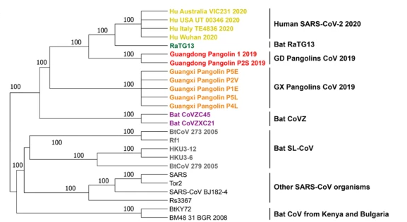
Arbre phylogénétique d’espèces de SARS-CoV-2

Slide 5
3 hypothèses évolutives
Évolution parallèle
Pression évolutive commune mène à des traits communs
Évolution divergente
GD Pangolin CoV et SARS-CoV-2 aurait des ancêtres communs, d’où leur similarité
Recombinaison

Slide 6
Recombinaison partielle et complète
Modèle de transfert complet
Incorporer le gène en entier dans le génome récipient
Recombinaison intergénique
Modèle de transfert partiel
Formation de gènes mosaïques
Recombinaison intragénique
Deux modèles évolutifs assumant un HGT partiel (A) ou complet (B). Dans le premier cas, une partie du gène est incorporée dans le génome récipient et l’arbre est transformé en réseau dirigé, alors que dans le second, le gène donneur est acquis dans son entièreté par le génome receveur et l’arbre d’espèces va être modifié

Slide 7
Logiciel SimPlot
Analyse de variation de similarité
Fenêtre et pas
Modèles des distances
Lole KS, Bollinger RC, Paranjape RS, Gadkari D, Kulkarni SS, Novak NG, Ingersoll R, Sheppard HW, Ray SC. Full-length human immunodeficiency virus type 1 genomes from subtype C-infected seroconverters in India, with evidence of intersubtype recombination. J Virol. 1999 Jan;73(1):152-60.

Slide 8
Analyse de similarité des génomes de betacoronavirus faite par SimPlot

Slide 9
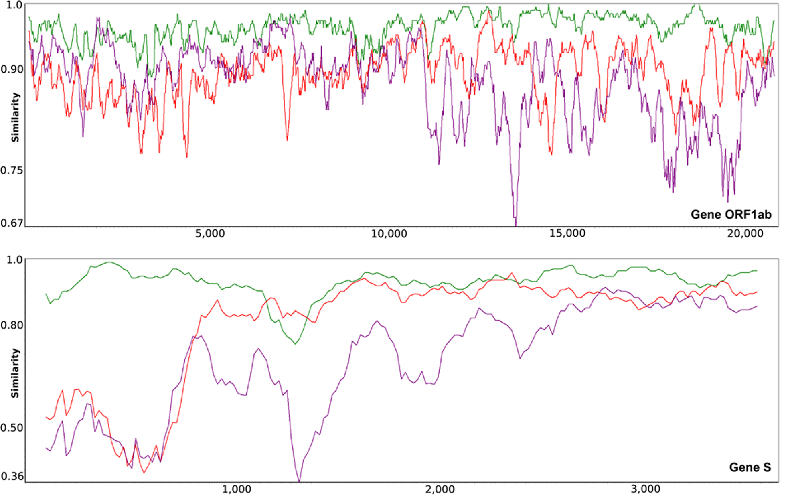
Analyse de similarité des gènes ORF1ab et S de betacoronavirus faite par SimPlot

Slide 10
Analyse de similarité des gènes ORF3a, M, ORF7a et N de betacoronavirus faite par SimPlot

Slide 11
Analyse de recombinaison par Φ-test
Trevor C Bruen, Hervé Philippe, David Bryant, A Simple and Robust Statistical Test for Detecting the Presence of Recombination, Genetics, Volume 172, Issue 4, 1 April 2006, Pages 2665–2681, https://doi.org/10.1534/genetics.105.048975

Slide 12
Détection de transferts horizontaux de gènes pour le gène S
Trex UQAM

Slide 13
Détection des transferts horizontaux de gènes pour le RB domain

Slide 14
Trois modèles d’évolution des gènes de SARS-CoV-2

Slide 15
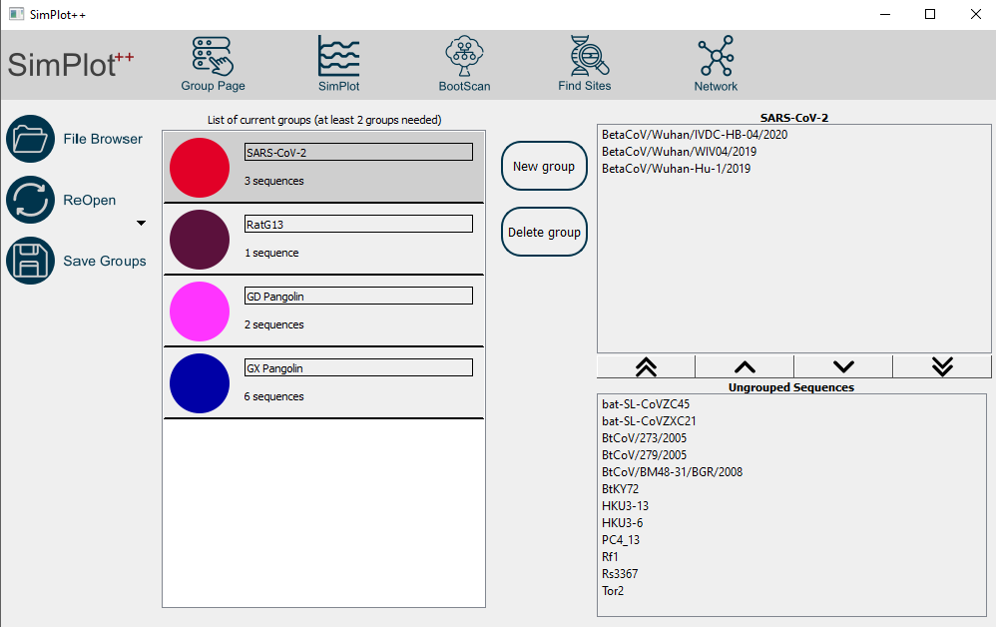
SimPlot++
Séquences du groupe
SARS-CoV-2
Séquences non-groupées
Groupes

Slide 16
SimPlot ++
SimPlot: Analyse de similarité par fenêtre coulissante
BootScan: détection de variation de support de bootstrap pour les clades d’un arbre phylogénique par fenêtre coulissante
Bootstrap
Find Sites: Identification des sites informatifs
Network: visualisation sous forme de réseau des résultats de SimPlot

Slide 17
Références
Kumar, M., Al Khodor, S. Pathophysiology and treatment strategies for COVID-19. J Transl Med 18, 353 (2020). https://doi.org/10.1186/s12967-020-02520-8
Lole KS, Bollinger RC, Paranjape RS, Gadkari D, Kulkarni SS, Novak NG, Ingersoll R, Sheppard HW, Ray SC. Full-length human immunodeficiency virus type 1 genomes from subtype C-infected seroconverters in India, with evidence of intersubtype recombination. J Virol. 1999 Jan;73(1):152-60.
Makarenkov, V., Mazoure, B., Rabusseau, G. et al. Horizontal gene transfer and recombination analysis of SARS-CoV-2 genes helps discover its close relatives and shed light on its origin. BMC Ecol Evo 21, 5 (2021). https://doi.org/10.1186/s12862-020-01732-2
Tao Zhang, Qunfu Wu, Zhigang Zhang, Probable Pangolin Origin of SARS-CoV-2 Associated with the COVID-19 Outbreak, Current Biology, Volume 30, Issue 7, 2020, Pages 1346-1351.e2,
Trevor C Bruen, Hervé Philippe, David Bryant, A Simple and Robust Statistical Test for Detecting the Presence of Recombination, Genetics, Volume 172, Issue 4, 1 April 2006, Pages 2665–2681, https://doi.org/10.1534/genetics.105.048975

